Slide 1

КОЛЛЕДЖ КОСМИЧЕСКОГО МАШИНОСТРОЕНИЯ И ТЕХНОЛОГИЙ Курсовой проект По МДК.01.02 Прикладное программирование СОЗДАНИЕ КОМПЬЮТЕРНОЙ ИГРЫ «ДОЛЛАР» Пояснительная записка КП.09.02.03.22.16ПЗ
Обучающийся группы П3-19 Сухомлинов А.К.
Руководитель курсового проекта Кочетков С. С.
Результат защиты___________
Королёв, 2022

Slide 2
Актуальность
На данный момент вид развлекательных сайтов является широко популярным среди всех пользователей интернета.
Популярным оно является - за счет того что неважно где вы находитесь, достаточно просто иметь интернет-ноутбук и все двери для развлекательных сайтов для вас открываются.

Slide 3
Цель
Разработка и создание 2D кликера
Использование языка Python
Использование навыков в Adobe Photoshop

Slide 4
Задачи
Глава 1. Анализ и сравнение различных игровых движков для создания компьютерных игр.
Глава 2. Проектирование и разработка компьютерной игры «Доллар»
Глава 3. Анализ работы компьютерной игры «Доллар»

Slide 5
Анализ
Дизайн не отъемлемая часть нашей разработки. Чтобы заинтересовать потребителя нам нужно продумать все до наименьших деталей. Качественное оформление и приятные цвета для глаза, самое лучшее оружие для нашей разработки.
Идейность никогда не забывайте о том что ваш продукт должен отличаться если вы хотите чтобы к нему присвоилось внимание. Фантазия и личные идеи входе анализа различных сайтов, нас приведут к продукту на 5+.

Slide 6
Создание
Этапы планирования:
1. Введение;
2. Анализ рисков;
3. Программные ресурсы;
4. Классификация действий по реализации проекта;
5. Контроль над ходом выполнения работ.

Slide 7
Анализ работы созданной программы.
Для проверки работоспособности программы помимо тестирования проведенного ниже(следующие слайды), дополнительно были проведены стресс-тесты программы (нажатие практически всех возможных клавиш), которые выявили абсолютную невосприимчивость программы к подобного рода процедурам, запланированный функционал был реализован весь, ошибки в работе программе не возникали

Slide 8
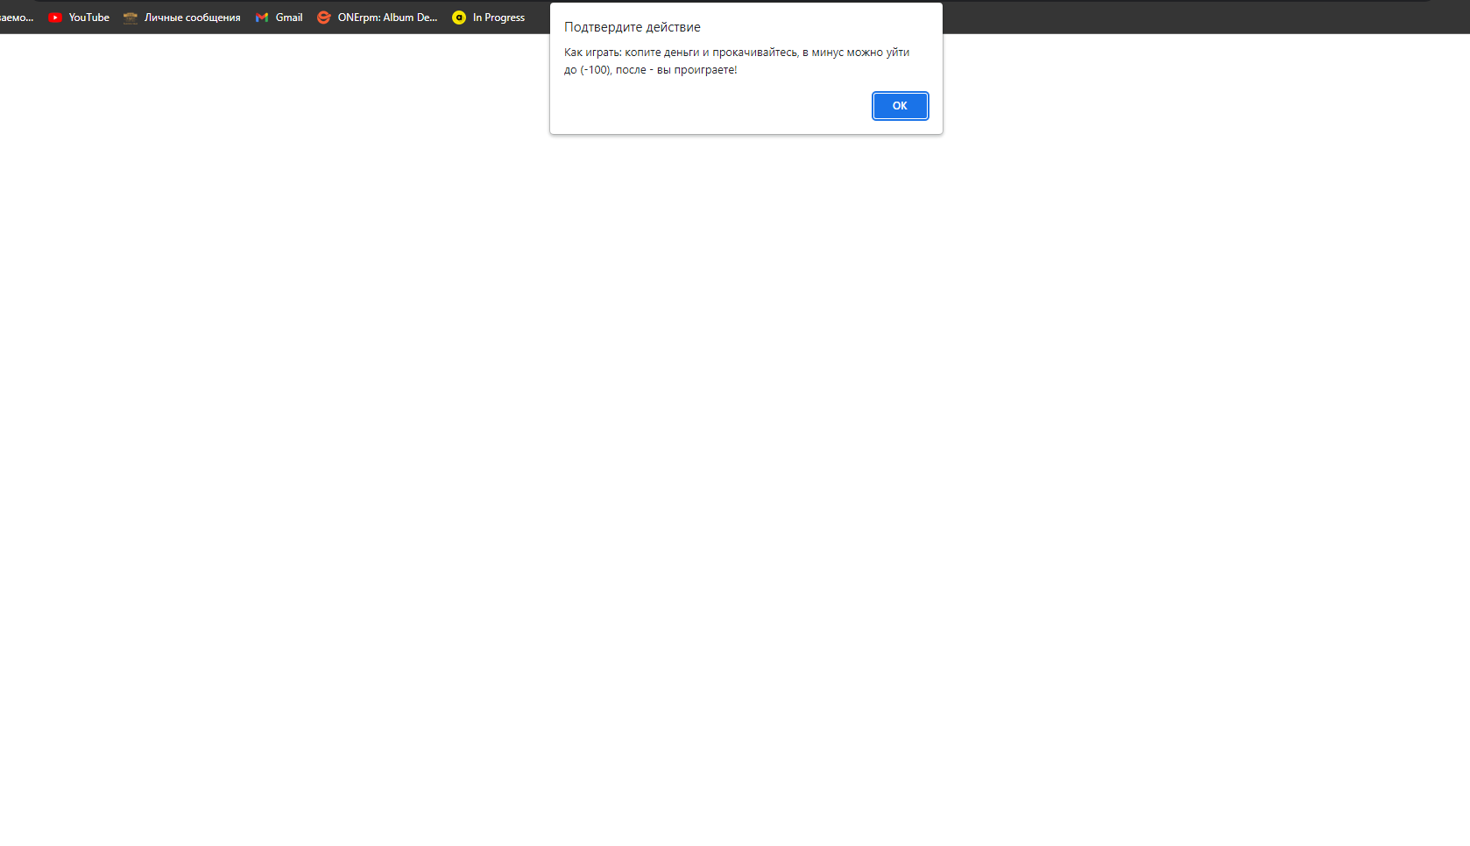
Анализ работы созданной программы.
Рисунок .1 – инструкция при открытии (сайта-игры)

Slide 9
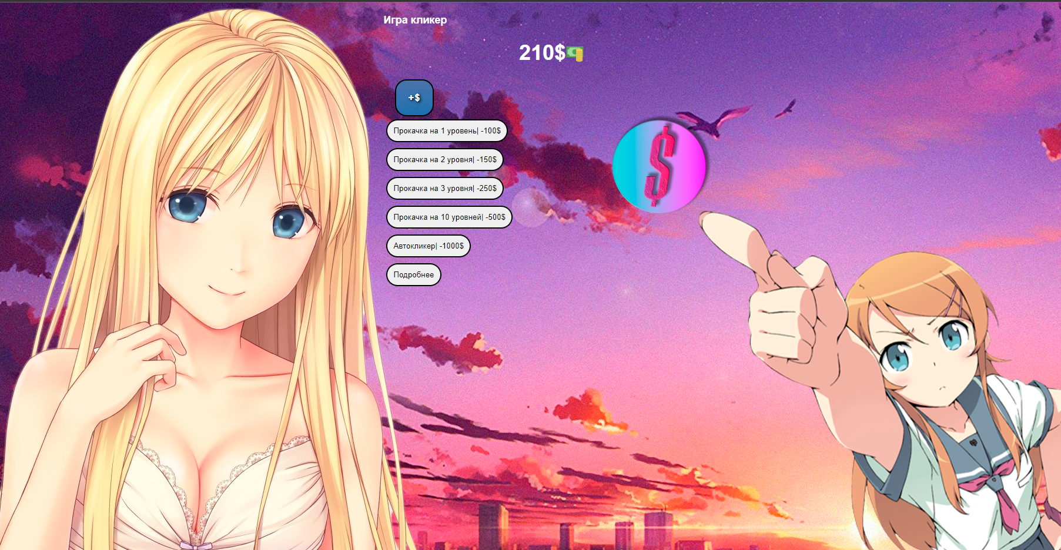
Анализ работы созданной программы.
Рисунок .2 – заработок денег

Slide 10
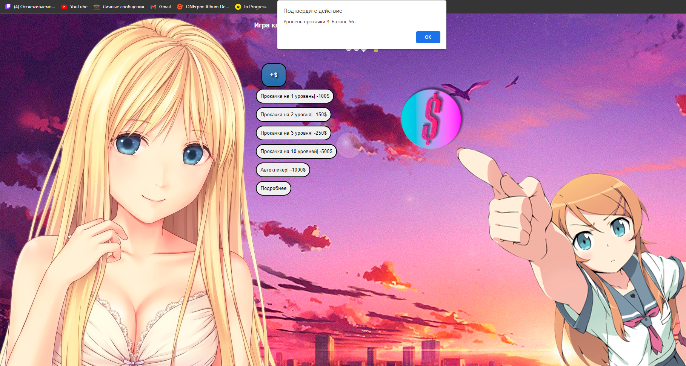
Анализ работы созданной программы.
Рисунок .3 – информация об статусе игрока

Slide 11

Анализ работы созданной программы.
Рисунок .4 – информация об конце игры, так как игрок не выполнил условия

Slide 12
Итоги
Python – отличный язык для создания 2D – кликера;
PhotoShop – идеальная программа для создания визуализации разработки такого типа.
Этап проектирования является одним из самых важных для разработки программы;
Тяжелые тесты является неотъемлемой частью разработки.

Slide 13
Заключение
В ходе выполнения работы была произведена разработка и создание 2D кликера на языке python и фото редактора PhotoShop.
Поставленные задачи были выполнены, цель достигнута.

Slide 14
Список использованной литературы и интернет - ресурсов
1. habr.com – Хабр
2. chel-center.ru – Python курс молодого бойца
3. YouTube - Программирование l Создание игр, сайтов и т.д.

Slide 15
Спасибо за внимание!
Сухомлинов Андрей Константинович
Эл. почта: suhomlin4el@gmail.com.
тел.: 8-926-666-31-91

